Slide 1
Audit Carrefour Express
Magasin : Borj Louzir
02 octobre 2018
M Souheil DRAOUI

Slide 2
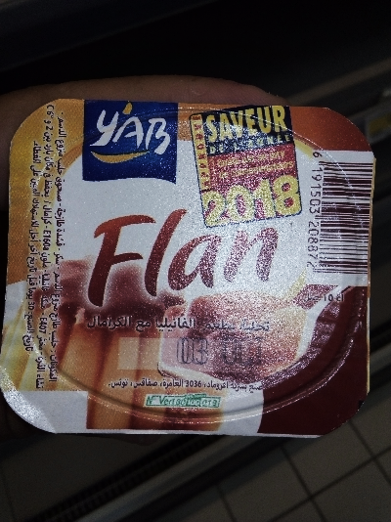
PLS: Présence d'un yaourt "Flan" dont la DLC était le 03/10/18. La date de retrait est de j-1 pour le rayon PLS. Renforcer le contrôle des DLC.

Slide 3
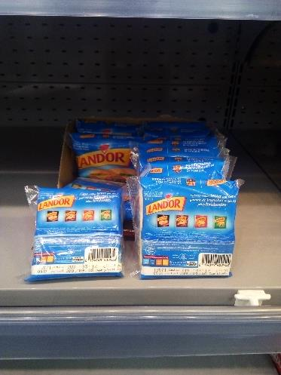
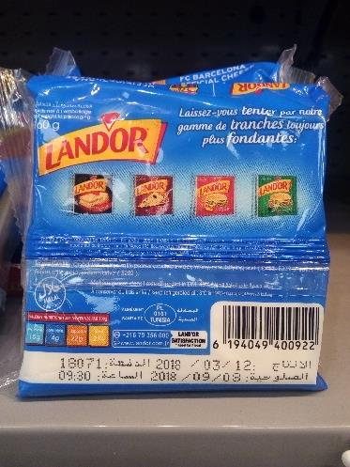
PLS: Présence d'un carton de fromage carrée "LANDOR" contenant 12 sachets dont la DLC était dépassée depuis le 08/09/18.

Slide 4
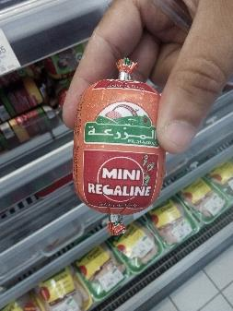
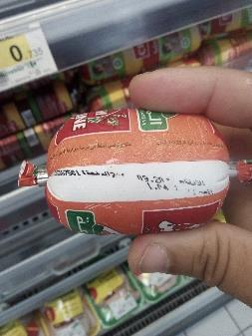
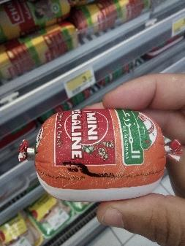
PLS: Présence de 2 mini salami "Mini Regaline" dont les DF, DLC, et N°Lot étaient illisibles.

Slide 5
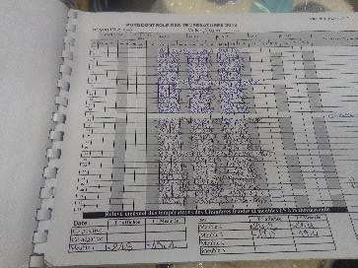
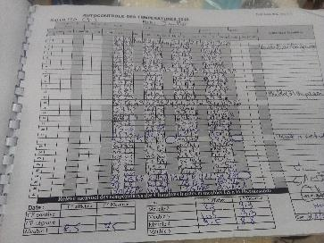
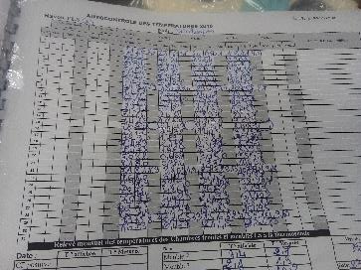
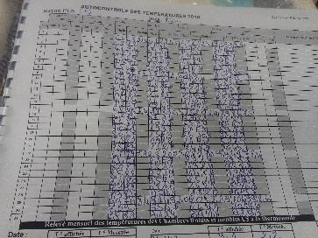
PLS: Le suivi et l'enregistrement des températures à cœur n'étaient pas réalisé pour certaines dates.

Slide 6
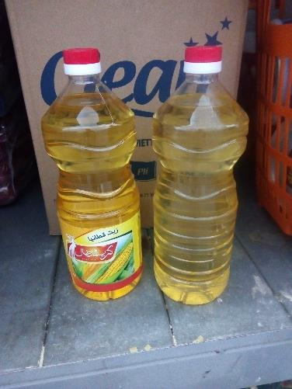
PGC: Présence de deux bouteilles d'huile (Cristal) dépourvues de la DF, DLC, et N°Lot. Le suivi de la DLC ne peut pas être réalisé.

Slide 7
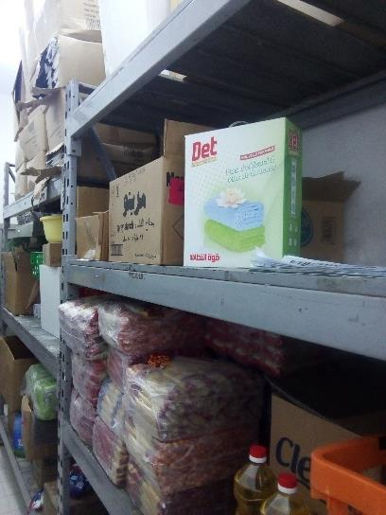
PGC: Assurer la séparation entre les produits alimentaires et les produits de nettoyage.

Slide 8
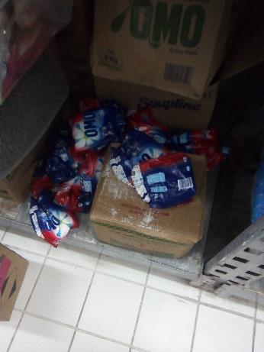
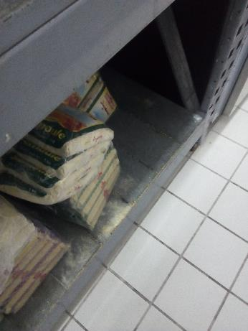
PGC: Présence de produits de nettoyage « OMO » et du semoule renversés sur les étagères. Renforcer le nettoyage au niveau de la réserve.

Slide 9
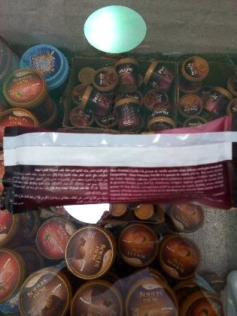
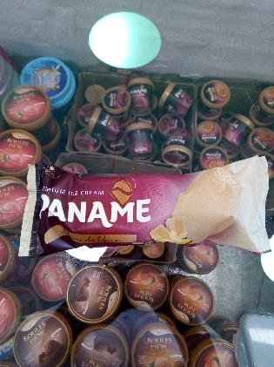
PLS: Présence d'une glace "PANAME" dont la DF, DLC, et N°Lot étaient absents.

Slide 10
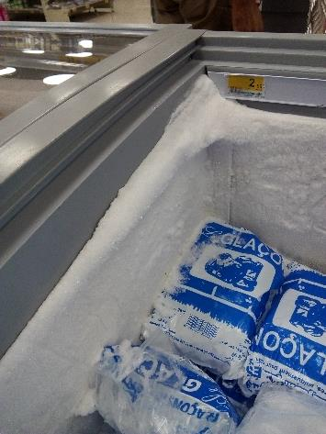
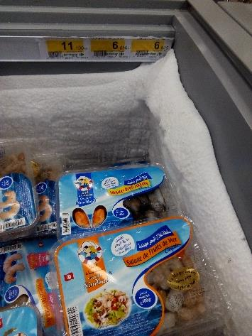
PLS: Présence de givre au niveau des congélateurs froids négatifs des produits surgelés.

